Slide 1
WIPO Standard ST.26
INTRODUÇÃO
Formação em Webinars

Slide 2

A ser coberto hoje
O que é uma listagem sequencial?
Bases de Dados de Sequências da INSDC
Por que um novo Padrão?
Benefícios do WIPO ST.26
ST.25 vs. ST.26 – quais são as diferenças?
Transição para o ST.26
Noções básicas de XML
Noções básicas do ST.26 – partes de uma listagem sequencial
Conteúdo do WIPO ST.26
Introdução ao WIPO Sequence

Slide 3
O que é uma listagem sequencial?
Uma listagem sequencial…
Contém sequências de nucleotídeos e/ou aminoácidos revelados em um pedido de patente e faz parte da descrição
Inclui informações descritivas sobre cada sequência conhecida como anotações
Está em conformidade com as exigências do WIPO Standard pertinente (ST.25 ou ST.26)
Permite que os dados sequenciais de uma invenção sejam pesquisáveis:
  - No âmbito de um Instituto de PI
  - Em bases de dados publicamente disponíveis (bases de dados INSDC)

Slide 4
4
Histórico - INSDC
INSDC: International Nucleotide Sequence Database Collaboration (Colaboração Internacional de Bases de Dados de Sequências de Nucleotídeos):
– DDBJ: Base de dados de DNA do Japão
– EMBL-EBI: Instituto Europeu de Bioinformática
– NCBI: Centro Nacional de Informação em Biotecnologia (GenBank)
Os Institutos de PI que enviam dados de sequência de pedidos publicados/emitidos de dados para bases de dados da INSDC incluem:
– Instituto Europeu de Patentes
– Instituto Japonês de Patentes
– Instituto Coreano de Propriedade Intelectual
– Instituto de Patentes e Marcas dos Estados Unidos
As bases de dados da INSDC são publicamente abertas à pesquisa

Slide 5
Por que um novo Padrão?
Atualmente, as listagens sequenciais são processadas em conformidade com o WIPO ST.25
Mas…
O formato do ST.25 não está em conformidade com as exigências da INSDC, ficando, por conseguinte, os dados perdidos quando inseridos em bases de dados públicas
As regras do ST.25 não são claras, e os institutos de PI no mundo inteiro interpretam e aplicam as regras de forma diferente
Os tipos de sequências que são comuns hoje não são cobertos pelas regras do ST.25 (análogos de nucleotídeos, aminoácidos D, sequências ramificadas) e, portanto, não estão presentes em bancos de dados pesquisáveis
Os dados não estão estruturados – o formato do ST.25 é de uso difícil para a validação automatizada e a troca de dados

Slide 6
6
Benefícios do WIPO ST.26 (1)
Aceitação de uma única listagem sequencial no mundo inteiro*
O padrão serve como orientação para garantir o acordo entre os Institutos de PI sobre pedidos de regras sobre sequências
Determina quais revelações de sequências são necessárias ou permitidas para serem incluídas em uma listagem sequencial, e como essas sequências devem ser representadas
Melhor qualidade de apresentação devida à estrutura das listagens sequenciais XML
Maior automatização da validação de dados e processamento simplificado por parte dos Institutos de PI
exceto para as traduções necessárias de qualificadores de textos livres dependentes de idioma para o idioma de processamento para determinados Institutos de PI, que podem exigir listagens sequenciais de substituição.

Slide 7
7
Benefícios do WIPO ST.26 (2)
Compatibilidade de dados com os requisitos do servidor do banco de dados da INSDC - DDBJ, EBI e NCBI – Anotações sequenciais (chaves de caracterização e qualificadores) serão incluídos em bases de dados publicamente pesquisáveis
Padronização de:
– Anotações de caracterizações
– Localizações de caracterizações
– Qualificadores e valores de qualificadores
– Apresentação de variantes sequenciais
A exigência de inclusão de tipos adicionais de sequências (análogos de nucleotídeos, aminoácidos D, sequências ramificadas) significa que um número maior de dados de sequências serão pesquisados

Slide 8
WIPO ST.25 versus ST.26
ST.25 | ST.26
ASCII .txt com identificadores numéricos | XML com elementos e atributos
Não obrigado a incluir: Aminoácidos D Porções lineares de sequências ramificadas Análogos de nucleotídeos | Deve incluir: Aminoácidos D Porções lineares de sequências ramificadas Análogos de nucleotídeos
Anotação de sequências: Somente chaves de caracterização | Anotação de sequências: - Chaves de caracterização e qualificadores
Permitida a inclusão de sequências: < 10 nucleotídeos especificamente definidos < 4 aminoácidos especificamente definidos | Proibidas as sequências: < 10 nucleotídeos especificamente definidos - < 4 aminoácidos especificamente definidos

Slide 9
WIPO ST.25 versus ST.26
…para Informação Geral
ST.25 | ST.26
TODAS as informações sobre pedidos de prioridade podem ser incluídas. | SOMENTE o pedido de prioridade mais antigo pode ser incluído.
TODOS os nomes de requerentes e de inventores podem ser incluídos. | SOMENTE um requerente E opcionalmente UM inventor podem ser incluídos.
Um título de invenção permitido | Múltiplos títulos de invenção permitidos, cada um num idioma diferente
Os nomes do requerente/inventor e os títulos das invenções devem ser em caracteres latinos básicos. | Os nomes dos requerentes/inventores podem ser incluídos utilizando quaisquer caracteres Unicode válidos juntamente com uma tradução ou transliteração em caracteres latinos básicos

Slide 10
10
10
WIPO ST.25 versus ST.26
…para dados de Sequência (1)
ST.25 | ST.26
Somente sequências identificadas como DNA, RNA ou PRT | Sequências identificadas como DNA, RNA, ou AA juntamente com um qualificador obrigatório mol_type para descrever melhor a molécula
Nomes de organismos: Gênero/espécie em latim Nome do vírus “sequência artificial” “desconhecido” | Nomes de organismos: - Gênero/espécie em latim - Nome do vírus “construção sintética” “não identificado”
“u” representa o uracil nas sequências de nucleotídeos | “t” representa o uracil nas sequências de RNA e timina nas sequências de DNA
Sequências de aminoácidos representadas por abreviaturas de três letras | Sequências de aminoácidos representadas por abreviaturas de uma letra

Slide 11
11
WIPO ST.25 versus ST.26
…para dados de Sequência (2)
ST.25 | ST.26
As variáveis “n” e “Xaa” devem ter uma definição fornecida numa caracterização | Valor padrão suposto para as variáveis “n” e “X” sem definição
O formato da localização de caracterização não é claramente definido | Formatos de localização de caracterização rigorosamente definidos; permite o uso de “<” e “>” em todos os tipos de sequências, e “^”, “juntar”, “ordenar” e “complemento” em sequências de nucleotídeos
Sequências de “modo misto” permitidas – sequência de nucleotídeos com tradução de aminoácidos mostrada abaixo | NENHUM “modo misto”; as traduções de nucleotídeos estão incluídas apenas nos qualificadores de “tradução”

Slide 12
12
Transição para o WIPO ST.26
CWS/5 concordou com uma data de transição de 1° de janeiro de 2022, referida como a data do ‘big-bang’
Todos os Institutos de Propriedade Intelectual (IPIs) farão a transição simultaneamente, em nível internacional (PCT), nacional e regional.
A data de depósito internacional (DDI) será a data de referência que determina se um pedido se enquadra nas regras de sequência ST.25 ou ST.26, e NÃO a data de prioridade.
  Nota: O ST.25 permanecerá em vigor para pedidos com data de depósito anterior a 1° de janeiro de 2022.

Slide 13
WIPO ST.26
…o que deve ser incluído?
Sequências de nucleotídeos:
- 10 ou mais resíduos “especificamente definidos” e “enumerados”*
- incluem sequências com análogos de nucleotídeos, tais como ácidos nucleicos peptídicos (ANPs) e ácidos nucleicos glicólicos (ANGs)
Sequências de aminoácidos:
- 4 ou mais resíduos “especificamente definidos” e “enumerados”
- incluem sequências com aminoácidos D
- regiões lineares de sequências ramificadas devem ser incluídas em uma listagem sequencial

Slide 14
WIPO ST.26
…o que deve ser incluído?
O que é um nucleotídeo ou aminoácido “especificamente definido”?
“especificamente definido” significa qualquer nucleotídeo que não seja representado pelo símbolo “n” e qualquer aminoácido que não seja representado pelo símbolo “X”, listados no Anexo I.(WIPO Standard ST.26, pgh. 3(m))
apenas os resíduos “especificamente definidos” contam para o comprimento mínimo exigido:
  10 ou mais nucleotídeos especificamente definidos; ou
  4 ou mais aminoácidos especificamente definidos
  5’- anctggcaan – 3’ apenas 8 nucleotídeos especificamente definidos; não devem ser incluídos numa listagem sequencial
  5’- agctggcaat – 3’ dez nucleotídeos especificamente definidos; devem ser incluídos numa listagem sequencial

Slide 15
15
WIPO ST.26: document XML
Deve ser fornecido como arquivo de formato XML 1.0
Deve validar contra WIPO ST.26 DTD (Anexo II) e regras comerciais derivadas do conteúdo do Padrão
Deve ser codificado usando-se o Unicode UTF-8
Estrutura da listagem sequencial:
Declaração XML
Declaração do tipo de documento (DOCTYPE)
Elemento de raiz
- Parte de Informação Geral
- Parte de Dados de Sequência

Slide 16
Noções básicas de XML
XML = eXtensible Markup Language (linguagem de marcação extensível)
A informação é ‘rotulada’ utilizando-se elementos descritivos e atributos
Padronizado significa, relativamente a trocas de dados, que pode ser lido tanto por humanos como por máquinas
DTD = Document Type Definition (Definição do Tipo de Documento) – define a estrutura e os elementos e atributos jurídicos de um documento XML

Slide 17
Noções básicas de XML
Elementos, atributos e valores (1)
<TextoNúmeroPedidos>PCT/IB2015/099999</TextoNúmeroPedidos>
“elementos”
<TítuloInvenção CódigoLíngua="en">Mus musculus abcd-1 gene for efg protein</TítuloInvenção>

Slide 18
18
Noções básicas de XML
Elementos, atributos e valores (2)
<TextoNúmeroPedido>PCT/IB2015/099999</TextoNúmeroPedido>
“valores de elementos”
<CódigoLínguaTítuloInvenção="en">Mus musculus abcd-1 gene for efg protein</TítuloInvenção>

Slide 19
19
19
Noções básicas de XML
Elementos, atributos e valores (3)
<TextoNúmeroPedido>PCT/IB2015/099999</TextoNúmeroPedido>
“atributo”
<CódigoLínguaTítuloInvenção="en">Mus musculus abcd-1 gene for efg protein</TítuloInvenção>
“valor de atributo”

Slide 20
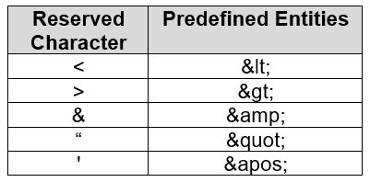
Noções básicas de XML
Caracteres reservados
Devem ser substituídos por suas entidades pré-definidas em um valor de
elemento.
Exemplo: A desejada localização de caracterização é “<50..62”
✗
<INSDFeature_location><50..62</INSDFeature_location>
✓
<INSDFeature_location>&lt;50..62</INSDFeature_location>

Slide 21
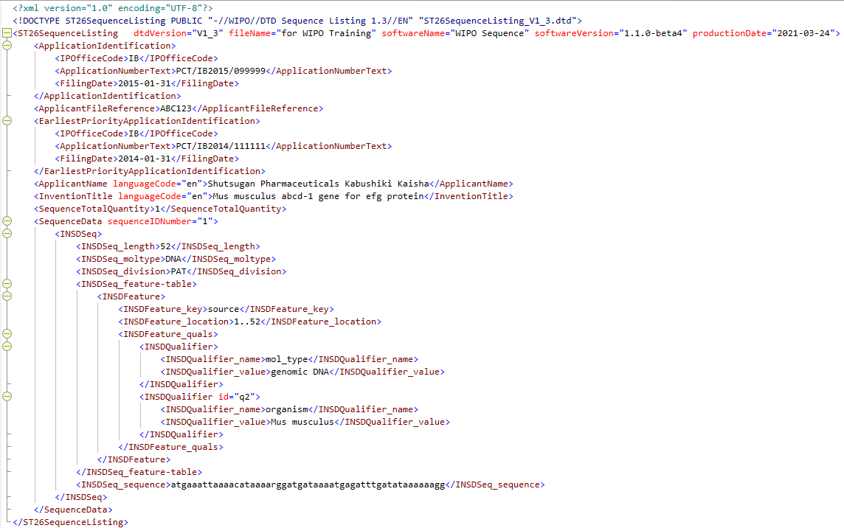
WIPO ST.26:Exemplo

Slide 22
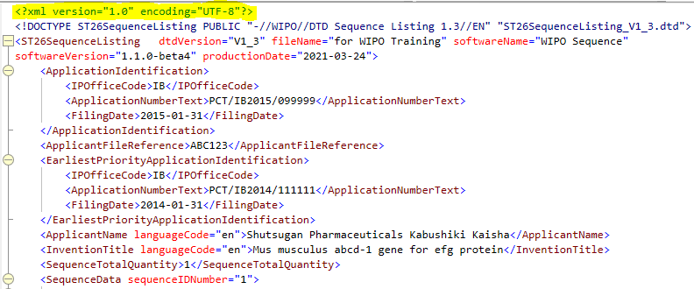
WIPO ST.26: Componentes (1)
22
Linha 1 – declaração XML
(ST.26 parágrafo 39(a))

Slide 23
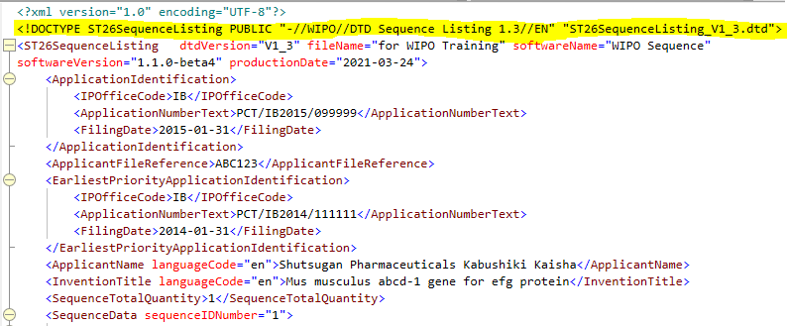
23
23
WIPO ST.26: Componentes (2)
Linha 2 – declaração do tipo de documento (DOCTYPE)
(ST.26 parágrafo 39(b))

Slide 24
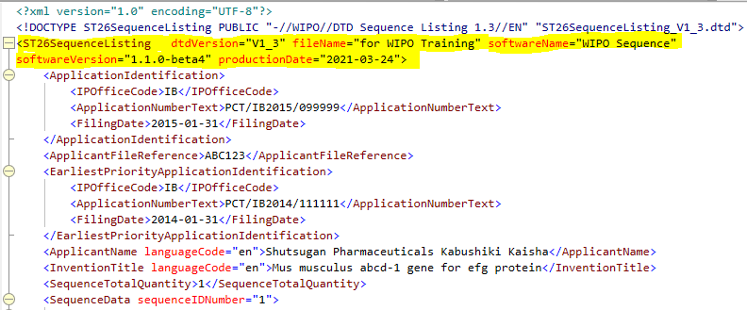
24
24
24
WIPO ST.26: Componentes (3)
Linha 3 – o element raiz
(ST.26 parágrafo 43)
Informação
Geral:
(ST.26 parágrafos 38(a),
45-49)

Slide 25
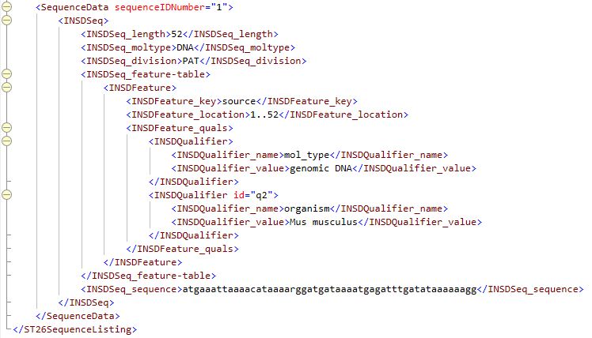
25
25
25
25
WIPO ST.26: Componentes (4)
Dados de sequência
(ST.26 parágrafos 38(b),
50-100)

Slide 26
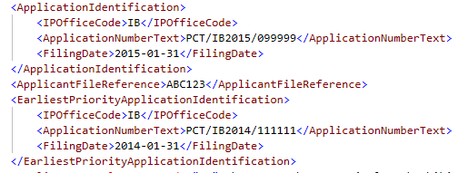
WIPO ST.26: Informação Geral (1)
Seção “Identificação do Pedido”
- o número do pedido, a data do depósito e o código do instituto de PI são obrigatórios, se forem conhecidos;
- senão, apenas a referência do processo do requerente é suficiente.

Slide 27
27
WIPO ST.26: Informação Geral (2)
Seção “Pedido Prioritário”
  - apenas um pedido prioritário pode ser incluído na listagem sequencial, devendo ser o pedido prioritário mais antigo;
  - obrigatória, quando a prioridade é reivindicada.

Slide 28
28
WIPO ST.26: Informação Geral (3)
Seção “Requerente e Nome do Inventor”
  somente um nome de requerente e um nome de inventor podem ser incluídos na listagem sequencial e devem ser o requerente e o inventor “primários”;
  o nome do requerente é obrigatório; o nome do inventor é opcional;
  é obrigatório um código linguístico para os nomes dos requerentes e dos inventores;
  se o nome do requerente e/ou do inventor contiver caracteres latinos básicos não-Unicode, deverá ser incluída uma transliteração ou tradução em caracteres latinos básicos.

Slide 29
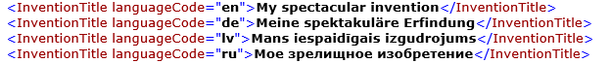
29
29
WIPO ST.26: Informação Geral (4)
Seção “Título da Invenção”
  pelo menos um título de invenção no idioma de processamento é obrigatório;
  títulos adicionais em outros idiomas podem ser incluídos;
  um código de idioma é obrigatório para cada título;

Slide 30
30
30
WIPO ST.26: Informação Geral (5)
Elemento “Quantidade Total da Sequência”
  obrigatório;
  o total deve incluir as sequências ignoradas

Slide 31
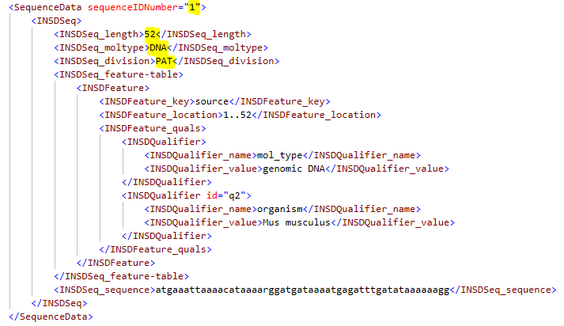
31
WIPO ST.26: Sequências (1)
Elementos obrigatórios
O “Número de Identificação Sequencial”
ou “SEQ ID NO:”
O comprimento da sequência
O tipo de molécula
(DNA, RNA ou AA)
A divisão
(sempre “PAT”)

Slide 32
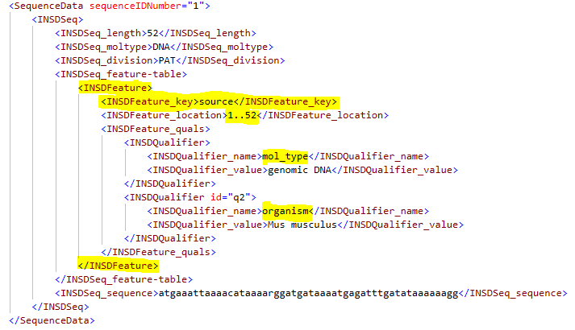
32
32
WIPO ST.26: Sequências (2)
“Fonte” obrigatória ou caracterização “FONTE”
Uma e única caracterização “fonte” é exigida para cada sequência
A localização “fonte” deve abranger toda a sequência
Dois qualificadores obrigatórios:
“mol_type” e
“organism”

Slide 33
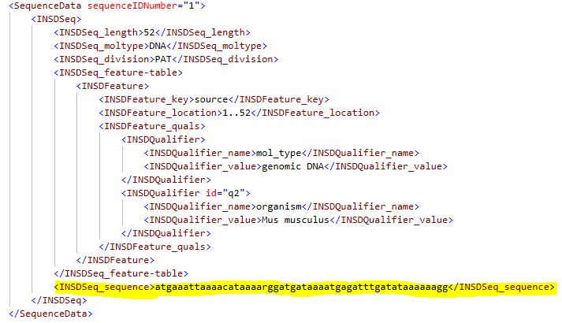
33
33
33
WIPO ST.26: Sequências (3)
Dados de Sequências ST.26:

Slide 34
34
34
34
WIPO ST.26: Sequências (4)
Qualificadores obrigatórios “mol_type” e “MOL_TYPE” – opções de valores:
DNA RNA AA
DNA genômico RNA genômico proteína
outro DNA mRNA
DNA não atribuído tRNA
rRNA
outro RNA
RNA transcrito
cRNA viral
RNA não atribuído

Slide 35
35
35
35
35
WIPO ST.26: Sequências (5)
Qualificadores obrigatórios de “organismo” e “ORGANISMO” – opções de valor:
  Nome latino do gênero e da espécie, p. ex., “Mus musculus”
  Nome de gênero seguido de “sp.”, p. ex., “Mus sp.”
  Nome de virus, p. ex., “Torque teno virus 1”
  “não identificado”
  “construção sintética”
Nomes comuns, como “mouse” (ratinho), não devem ser usados como nome de organismo. Caso deseje, os nomes comuns podem ser incluídos na listagem sequencial em um qualificador de nota.

Slide 36
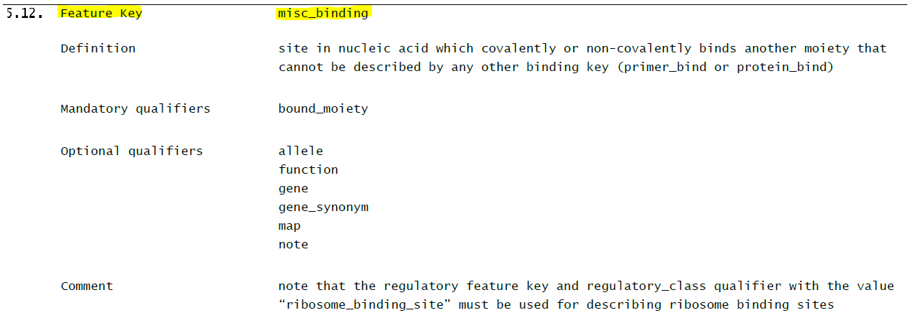
WIPO ST.26: Sequências (6)
Chaves de Caracterização e Qualificadores
Além da caracterização “fonte” ou “FONTE” obrigatória, os requerentes podem adicionar várias caracterizações opcionais para descrever mais amplamente a sequência
  Diferentes chaves de caracterização para sequências de nucleotídeos e sequências de aminoácidos;
  Cada caracterização pode ter um ou mais qualificadores opcionais, e pode ter um qualificador obrigatório
(WIPO ST.26, Anexo I, Seções 5-8)

Slide 37
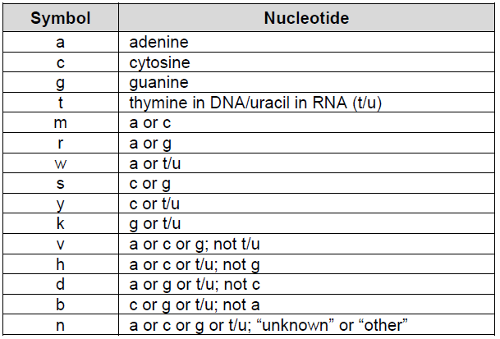
WIPO ST.26: Sequências (7)
Sequências de nucleotídeos:
  todos os símbolos em minúsculas;
  sem espaços e sem numeração;
  sem símbolos “u”; “t” representa o uracil no RNA
  “n” tem valor padrão de “qualquer um de ‘a’, ‘c’, ‘g’, ou ‘t/u’”

Slide 38
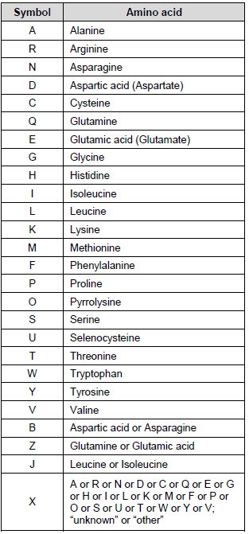
38
WIPO ST.26:
Sequências (8)
Sequências de aminoácidos:
  todos com uma única letra, símbolos em maiúsculas;
  sem espaços, sem numeração;
  “X” tem valor padrão de “qualquer um de ‘A’, ‘R’, ‘N’, ‘D’, ‘C’, ‘Q’, ‘E’, ‘G’, ‘H’, ‘I’, ‘L’, ‘K’, ‘M’, ‘F’, ‘P’, ‘O’, ‘S’, ‘U’, ‘T’, ‘W’, ‘Y’, ou ‘V’”.

Slide 39
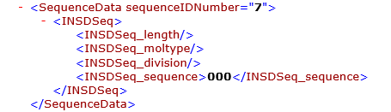
WIPO ST.26: Sequências (8)
Sequências ignoradas: Permitem que um requerente exclua dados de sequência de uma listagem sequencial sem ter de renumerar sequências posteriores.
  INSDSeq_length, INSDSeq_moltype, INSDSeq_division presente, mas sem nenhum valor;
  Sem tabela de caracterização e sem caracterização de fonte;
  O elemento sequencial deve ter o valor “000”

Slide 40
WIPO ST.26: Conteúdo
Corpo Principal – Exigências para inclusão/representação
Anexo I – Vocabulário controlado baseado na INSDC
Anexo II – Documento ST.26 Tipo DTD
Anexo III – Exemplo de arquivo ST.26 XML de Listagem Sequencial
Anexo IV – Subconjunto de Caracteres do Código Latino Básico para Instância XML ST.26
Anexo V – Exigências para Intercâmbio de Dados do INDS (somente IPIs)
Anexo VI – Documento de Orientação com Exemplos
Apêndice ao Anexo VI – Arquivo XML, incluindo todas as revelações de sequências exemplificadas no Anexo VI
Anexo VII – Recomendação para a Transformação de uma Listagem Sequencial de ST.25 para ST.26

Slide 41
WIPO ST.26:
Corpo Principal
Referência de parágrafo | Conteúdo
1-9 | Introdução; Definições; Escopo; Referências
10-37 | Representação de sequências
38-49 | Estrutura da listagem sequencial em XML
50-71 | Parte de dados de sequência; Tabela de caracterização; Chaves de caracterização; Chaves de caracterização obrigatórias; Localização da caracterização
72-84 | Qualificadores de caracterização; Qualificadores de caracterização obrigatória
85-100 | Texto livre; Sequências de codificação; Variantes

Slide 42
WIPO ST.26 Anexo I:
Vocabulário Controlado
Seção | Conteúdo
1 | Lista de Nucleotídeos (letras minúsculas, símbolos de uma única letra)
2 | Lista de Nucleotídeos Modificados
3 | Lista de Aminoácidos (letras maiúsculas, símbolos de uma única letra)
4 | Lista de Aminoácidos Modificados
5 | Chaves de Caracterização para Sequências de Nucleotídeos
6 | Qualificadores para Sequências de Nucleotídeos
7 | Chaves de Caracterização para Aminoácidos (adaptadas a partir de UniProt)
8 | Qualificadores para Sequências de Aminoácidos
9 | Tabelas de Códigos Genéticos

Slide 43
43
WIPO ST.26 Anexo II:
ST.26 DTD
Detalhes sobre ST.26 DTD: Versão atual 1.3
Parte de Informação Geral
-Elementos relacionados com informações sobre pedidos de patentes
Parte de Dados de Sequência
-Subconjunto do DTD da INSDC
-Um ou mais elementos de dados sequenciais, em que cada elemento contém informações sobre uma sequência

Slide 44
WIPO ST.26 Anexo VI:
Documento de Orientação
Contém 49 exemplos reais de revelações e uma explicação de como as regras ST.26 se aplicam a cada exemplo;
Cada exemplo trata do seguinte:
  Se a sequência for necessária, permitida ou proibida de ser incluída numa listagem sequencial;
  Se a sequência for necessária ou permitida para ser incluída numa listagem sequencial, como ela deve ser representada.
O Apêndice ao Anexo VI é uma listagem sequencial ST.26 XML que inclui todos os exemplos apresentados no Documento de Orientação.

Slide 45
WIPO ST.26 Anexo VII:
Recomendação para a Transformação de uma Listagem Sequencial de ST.25 para ST.26
…ou como evitar a inclusão de novas matérias
As exigências do ST.26 diferem do ST.25 – As regras do ST.26 exigem informações que não eram requeridas pelas regras do ST.25.
A transformação de uma listagem sequencial do formato ST.25 para o formato ST.26 sempre exigirá a intervenção do requerente
A transformação de uma listagem sequencial ST.25 em conformidade com o formato ST.26 não resultará em nova matéria, se as recomendações do Anexo VII forem seguidas
Vinte cenários de transformação apresentados com recomendações e exemplos

Slide 46
WIPO Sequence (1)
Ferramenta desktop desenvolvida pela OMPI para apoiar a criação, a validação e a geração de listagens sequenciais compatíveis com o ST.26
Os Estados Membros solicitaram à OMPI que criasse essa ferramenta em comum para todos os Institutos e requerentes, em nível internacional, nacional e regional.
A utilização do WIPO Sequence simplifica a criação de XML ST.26 através de interface de uso muito simples: em nenhum momento é necessário editar diretamente um arquivo XML.
Baixe a mais recente versão gratuitamente aqui:
https://www.wipo.int/standards/en/sequence/index.html

Slide 47
WIPO Sequence (2)
As informações sobre sequências podem ser salvaguardadas no âmbito de um projeto e depois uma listagem sequencial no formato ST.26 poderá ser gerada.
Os dados podem ser importados a partir de: Listagens sequenciais ST.26, projetos ST.26, listagens sequenciais ST.25, arquivos em formato multi-sequências, arquivos em formato bruto e arquivos em formato FASTA.
Validação de listagens sequenciais também em formato XML
Chaves de caracterização relevantes, qualificadores e nomes de organismos podem ser facilmente selecionados a partir de menus suspensos
As informações do requerente e do inventor podem ser armazenadas numa base de dados “Pessoas e Organizações”.
Suporta exportação e importação de arquivos XLIFF utilizados por tradutores

Slide 48
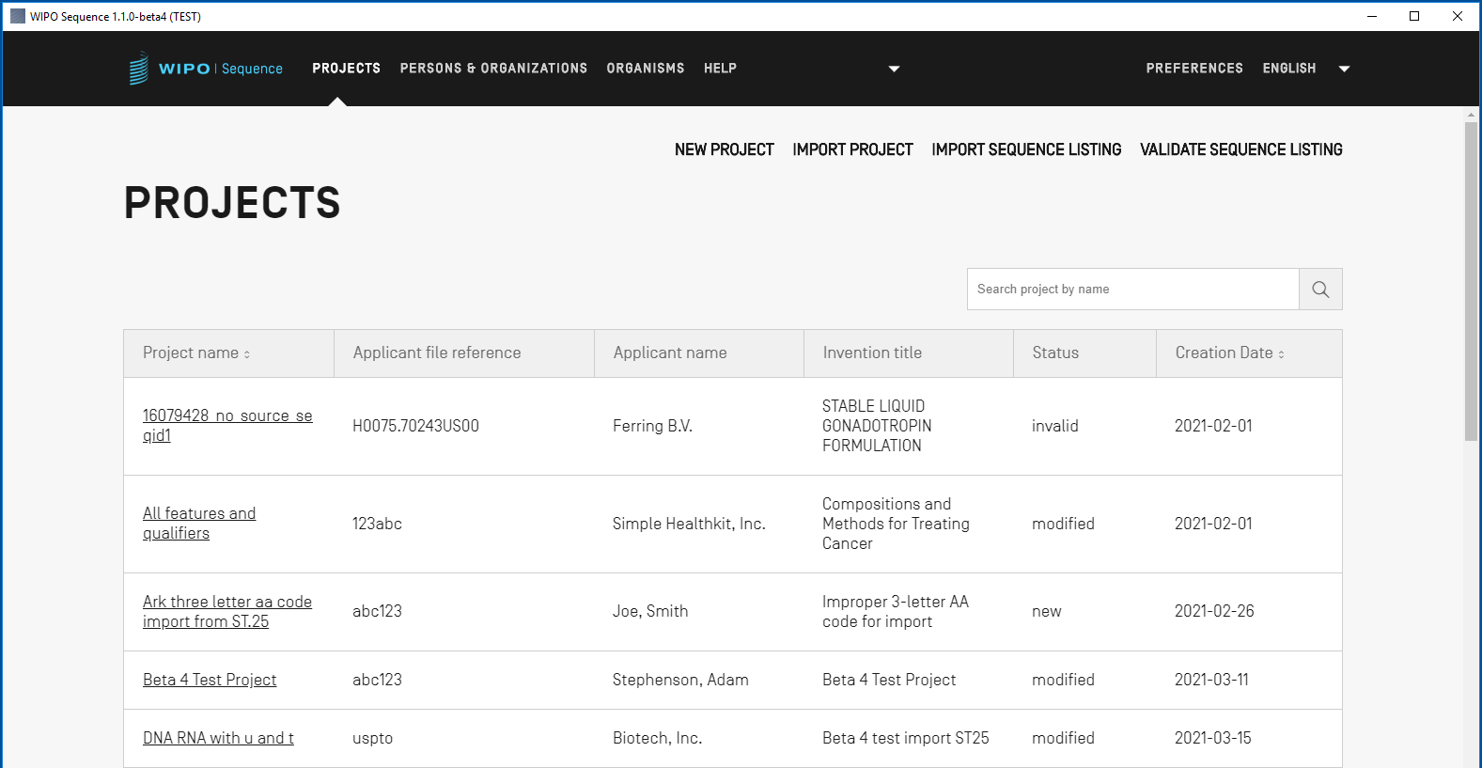
WIPO Sequence: Página inicial de Projetos

Slide 49
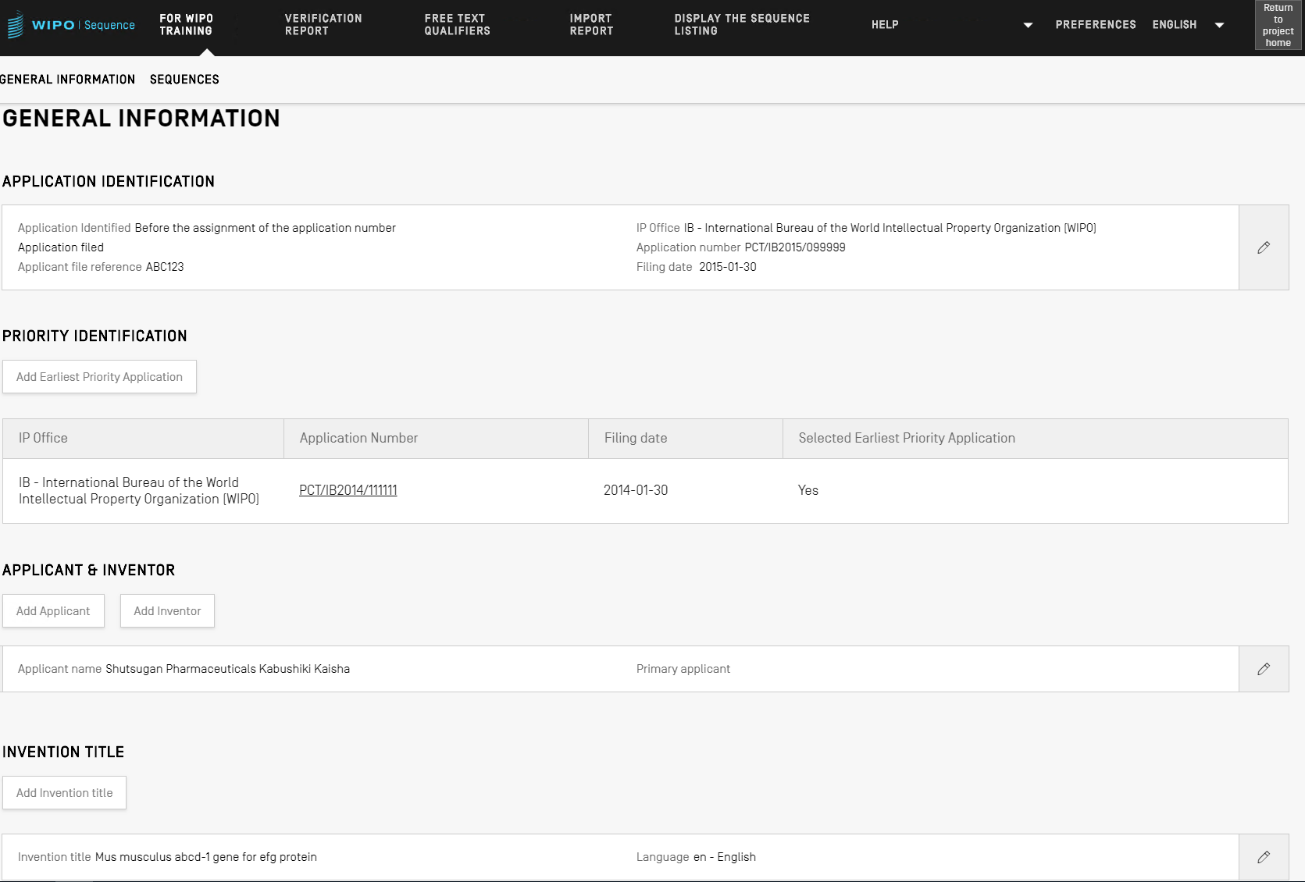
WIPO Sequence: Página Detalhada de Projetos
Seção de Informação Geral

Slide 50
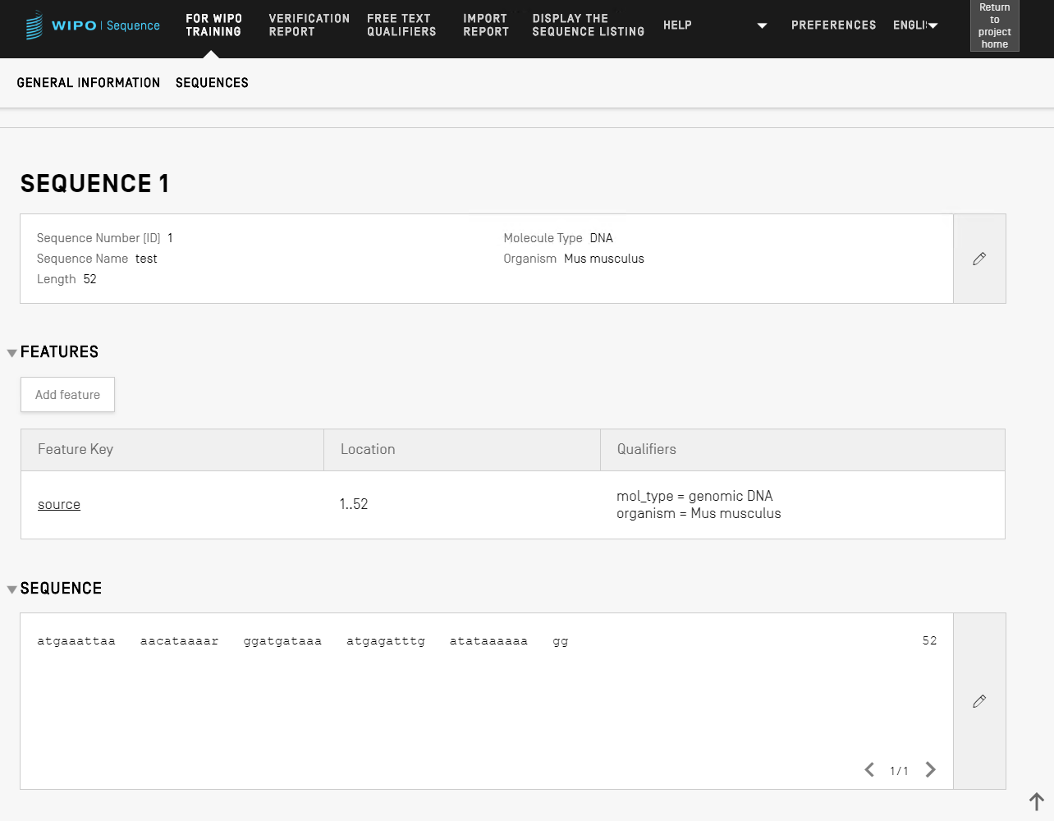
WIPO Sequence: Página Detalhada de Projetos
Seção de Sequências

Slide 51
E o que mais? standards@wipo.int

Slide 52
Sessão de Perguntas e Respostas

Slide 53
Glossário: Acrônimos
CWS: Committee on WIPO Standards (Comitê de Normas da OMPI)
DDBJ: DNA Databank of Japan (Base de Dados de DNA do Japão)
EMBL-EBI: The European Bioinformatics Institute (Instituto Europeu de Bioinformática)
EPO: European Patent Office (Instituto Europeu de Patentes)
INSDC: International Nucleotide Sequence Database Collaboration (Colaboração Internacional do Banco de Dados de Sequências de Nucleotídeos)
IPO: Intellectual Property Office (Instituto de Propriedade Intelectual)
NCBI: National Center for Biotechnology Information (Centro Nacional de Informação em Biotecnologia)
WIPO: World Intellectual Property Organization (Organização Mundial da Propriedade Intelectual)

